Slide 1
מבני נתונים נושא 11
עצים בינאריים
אליזבט איצקוביץ, elizabeti@ariel.ac.il
מחלקה למדעי המחשב
אוניברסיטת אריאל בשומרון

Slide 2
עצים בינאריים Binary Trees
עד כה הגדרנו מביני נתונים ליניאריים בלבד. כלומר, מבנים המאפשרים לטפל בנתונים באופן סדרתי - תוך מעבר על הנתונים אחד-אחד. במבנים אלה לא מוגדרים יחסים בין האיברים, או לכל היותר כל נתון מתייחס לזה שלפניו או לזה שאחריו.
המבנים הבאים עצים וגרפים, המאפשרים ליצור קשרים בין הנתונים. כל נתון קשור למספר נתונים אחרים. הגישה לנתון מסוים מהירה יותר בעצים ובגרפים, כוון שאפשר לחפשו רק בין חברי הקבוצה שאליה הוא שייך, ואין צורך לעבור על כל הנתונים על מנת למצאו.

Slide 3
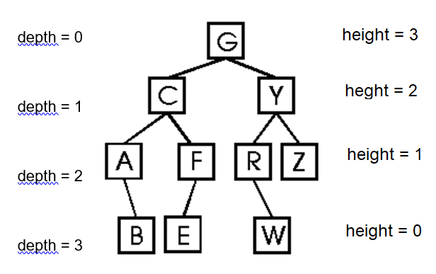
עצים בינאריים
מהו עץ? עץ הוא מקרה פרטי של גרף.
גרף (graph) – אוסף כל קדקודים וצלעות המחברים זוגות של נקודות. סימון: G
עץ – (tree)גרף פשוט קשיר חסר מעגלים. סימון: T.
דוגמה לעץ:

Slide 4
עצים בינאריים - הגדרות
צומת (node)– איבר בתוך העץ, (A, B, . . . – צמתים).
מסלול (path) – סדרת קדקודים בגרף בה כל שני קדקודים סמוכים
מחוברים ע"י צלע בגרף, ( C,A,B – מסלול, F ,E,W – לא מסלול).
אב (parent) – צומת שיוצא ממנו צלע לצומת אחר (C אב של A).
בן (child) - צומת שיש לו אב (...R, Z,).
שורש (root) – צומת יחיד בעץ שאין לו אב (G).
עלה (leaf) – צומת אשר אין לו בנים, (B,E,W,Z).

Slide 5
עצים בינאריים - הגדרות
צומת פנימי(internal node) – צומת אשר אינו עלה, (A,C,Y,…)
עומק צומת (depth)– מרחק (מספר צלעות) הצומת מהשורש,
(עומק של A – 2, עומק של W – 3) .
גובה - (height)– המרחק (מספר צלעות) המקסימאלי של צומת
עד העלה הרחוק ביותר (בתת העץ שלו).
גובה העץ (tree height) – המרחק (מספר צלעות)
המקסימאלי משורש עד עלה
( 3 = tree height)
שכנים - (siblings)– צמתים שיש להם אותו אב, (A,F).

Slide 6
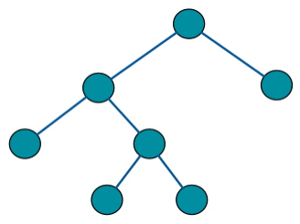
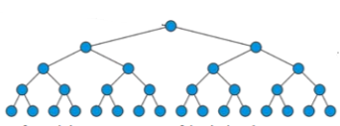
עצים בינאריים - הגדרות
עץ בינארי מלא (full binary tree) הוא עץ בו לכל צומת שאינו עלה יש שני בנים:
עץ בינארי שלם (נקרא גם "עץ מושלם" - complete binary tree , perfect binary tree)
הוא עץ בינארי מלא, בו כל העלים הם מאותה רמה, או לכל העלים יש אותו עומק.

Slide 7
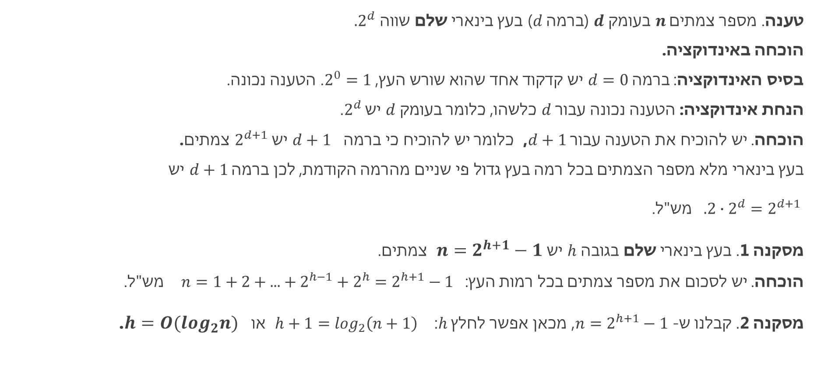
עצים בינאריים - הגדרות
טענה. מספר צמתים $n$ בעומק $d$ (ברמה $d$) בעץ בינארי שלם שווה ${.2}^{d}$
הוכחה באינדוקציה.
בסיס האינדוקציה: ברמה $d=0$ יש קדקוד אחד שהוא שורש העץ, $2^{0}=1$. הטענה נכונה.
הנחת אינדוקציה: הטענה נכונה עבור $d$ כלשהו, כלומר בעומק $d$ יש$2^{d}$.
הוכחה. יש להוכיח את הטענה עבור $d+1$, כלומר יש להוכיח כי ברמה $d+1$ יש $2^{d+1}$ צמתים.
בעץ בינארי מלא מספר הצמתים בכל רמה בעץ גדול פי שניים מהרמה הקודמת, לכן ברמה $d+1$ יש
$. 2∙2^{d}=2^{d+1}$מש"ל.
מסקנה 1. בעץ בינארי שלם בגובה $h$ יש $n=2^{h+1}−1$ צמתים.
הוכחה. יש לסכום את מספר צמתים בכל רמות העץ: $n=1+2+. . . +2^{h−1}+2^{h}=2^{h+1}−1$ מש"ל.
מסקנה 2. קבלנו ש- $n=2^{h+1}−1$, מכאן אפשר לחלץ $h$: $h+1=\log_{2}\left(n+1\right)$ או $h=O(\log_{2}n)$.

Slide 8
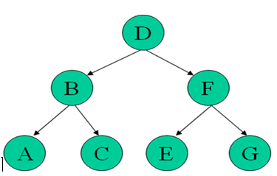
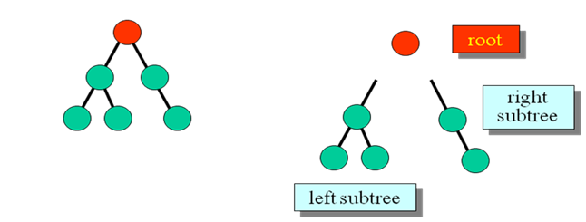
עצים בינאריים
שימוש בעצים:
מבנה היררכי של אוניברסיטה.
סידור תיקיות של קבצים במחשב folders or directories)).
עץ בינארי
עץ בינארי (binary tree)- עץ אשר בו מספר בנים של כל צומת אינו עולה על 2:
כל עץ בינארי ניתן לפרוק לשורש, תת-עץ שמאלי ותת-עץ ימני:

Slide 9
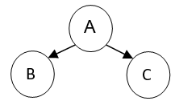
עצים בינאריים
שיטות מעבר על עץ בינארי
אחת מן הפעולות המוגדרות על עץ בינארי היא מעבר על כל איבריו.
מטרתו של המעבר היא לבצע פעולה כלשהי על כל צמתי העץ.
למשל, להדפיס את כל צמתי העץ, לבדוק אם קיים איבר מסוים ועוד.
יש שלוש שיטות מעבר.
Preorder – עבור כל צומת יש להדפיס תחילה את ערכו, לאחר מכן לעבור לבנו השמאלי ולבסוף לבן הימני: parent → left → right
תוצאת המעבר :ABC

Slide 10
עצים בינאריים מעבר על עץ בינארי
Inorder - – עבור כל צומת יש להדפיס תחילה את בן השמאלי, לאחר מכן לעבור לערכו שלו
ולבסוף לבן הימני left → parent → right
תוצאת המעבר BAC
Postorder - עבור כל צומת יש להדפיס תחילה את בנו השמאלי, אחר כך את בנו הימני
ולבסוף את ערכו שלו: .left → right → parent
תוצאת המעבר BCA

Slide 11
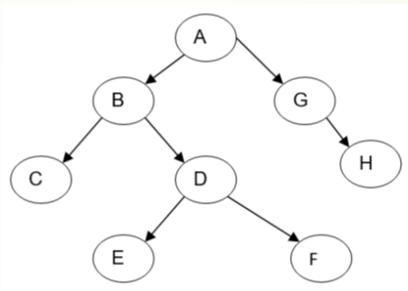

עצים בינאריים מעבר על עץ בינארי
דוגמה: עוברים על עץ מורכב יותר:

Slide 12
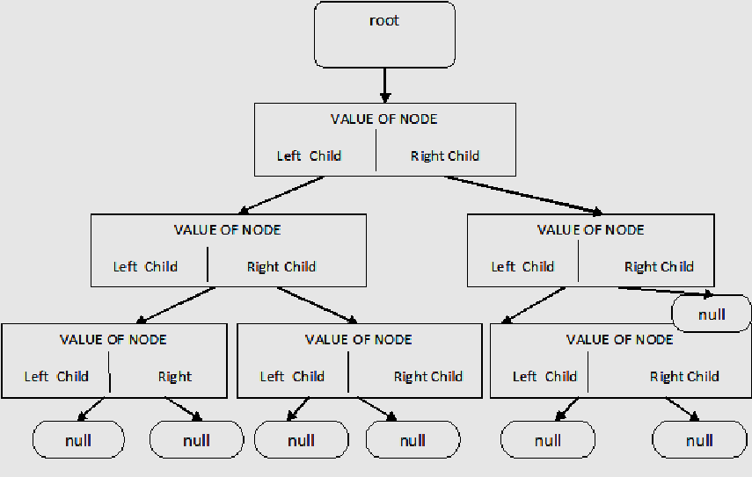
עצים בינאריים-ייצוג עץ בינארי

Slide 13
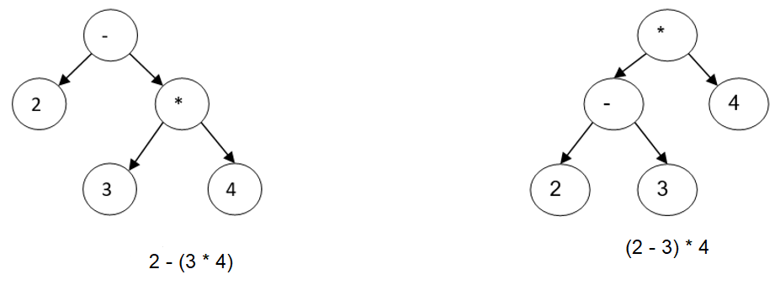
ייצוג ביטויים אריתמטיים באמצעות עץ בינארי
אחד מן השימושים הנפוצים לעץ בינארי הוא ייצוג ביטויים אריתמטיים.
בביטוי אריתמטי יש אופרנדים, ועל כל שני אופרנדים פועל אופרטור. לכן אפשר לייצג זאת כך:
בכל צומת שיש בו אופרטור, יש שני בנים אופרנדים, שהאב פועל עליהם. כדי לפתח את הביטוי
משתמשים במעבר באמצעות Inorder

Slide 14
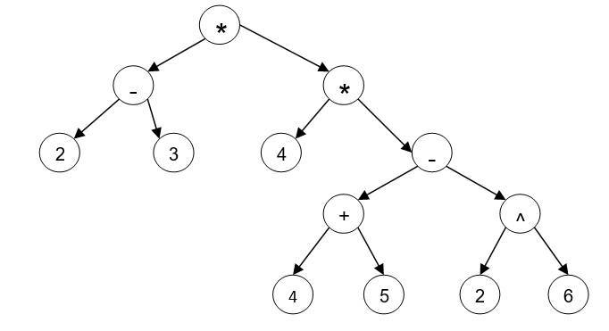
עצים בינאריים
עוד דוגמה

Slide 15
עצים בינאריים – פסדו-קוד
מימוש צומת של עץ בינארי
class BTNode{
Object data
BTNode left, right
// constructor
BTNode (newData, leftBTNode, rightBTNode){
data = newData
left = leftBTNode
right = rightBTNode
}
} // end class BTNode

Slide 16
עצים בינאריים – פסדו-קוד
class BinaryTree{
BTNode root
int size
// constructor
BinaryTree(){
root = null
size = 0
}
// Preorder: (parent, left, right)
preorderTraverse(BTNode node){
if (node ≠ null){
print(node.data)
preorderTraverse(node.left)
preorderTraverse(node.right)
}
}

Slide 17
עצים בינאריים – פסדו-קוד
// Inorder: (left, parent, right)
inorderTraverse (BTNode node){
if (node ≠ null){
inorderTraverse(node.left)
print(node.data)
inorderTraverse(node.right)
}
}
//Postorder: (left, right, parent)
postorderTraverse (BTNode node){
if (node ≠ null){
postorderTraverse (node.left)
postorderTraverse (node.right)
print(node.data)
}
}

Slide 18
עצים בינאריים – פסדו-קוד
contains - הפונקציה מחזירה true אם איבר item נמצא בתת-עץ ששורשו הוא node
אחרת היא מחזירה false.
כשר הקדקוד הוא שורש העץ, הפונקציה מחזירה אם איבר item נמצא בעץ.
boolean contains(Object item, BTNode node){
ans = false
if (node ≠ null){
ans=(data==item) || (contains(item, node.left)) || (contains(item, node.right))
}
return ans
}
height - הפונקציה מחזירה גובה (מרחק עד העלה הרחוק ביותר מצומת זה) של קודקוד:
כשר הקדקוד הוא שורש העץ, הפונקציה מחזירה גובה העץ.
int height(BTNode node) {
h = 0
if (node ≠ null) {
leftHeight = height(node.left)
rightHeight = height(node.right)
h = max(leftHeight, rightHeight) + 1
}
return h
}

Slide 19
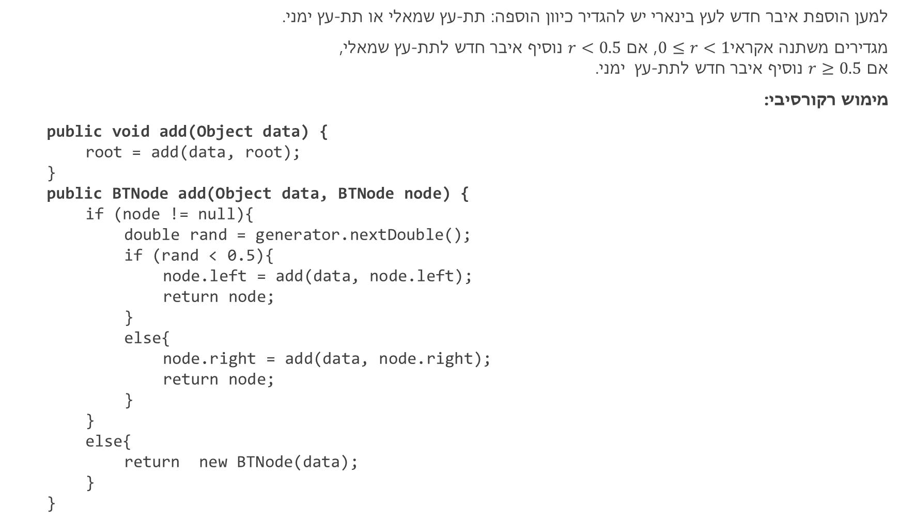
עצים בינאריים – הוספת איבר חדש, פסדו-קוד
למען הוספת איבר חדש לעץ בינארי יש להגדיר כיוון הוספה: תת-עץ שמאלי או תת-עץ ימני.
מגדירים משתנה אקראי$0≤r<1$, אם $r<0.5$ נוסיף איבר חדש לתת-עץ שמאלי,
אם $r≥0.5$ נוסיף איבר חדש לתת-עץ ימני.
מימוש רקורסיבי:
public void add(Object data) {
root = add(data, root);
}
public BTNode add(Object data, BTNode node) {
if (node != null){
double rand = generator.nextDouble();
if (rand < 0.5){
node.left = add(data, node.left);
return node;
}
else{
node.right = add(data, node.right);
return node;
}
}
else{
return new BTNode(data);
}
}

Slide 20
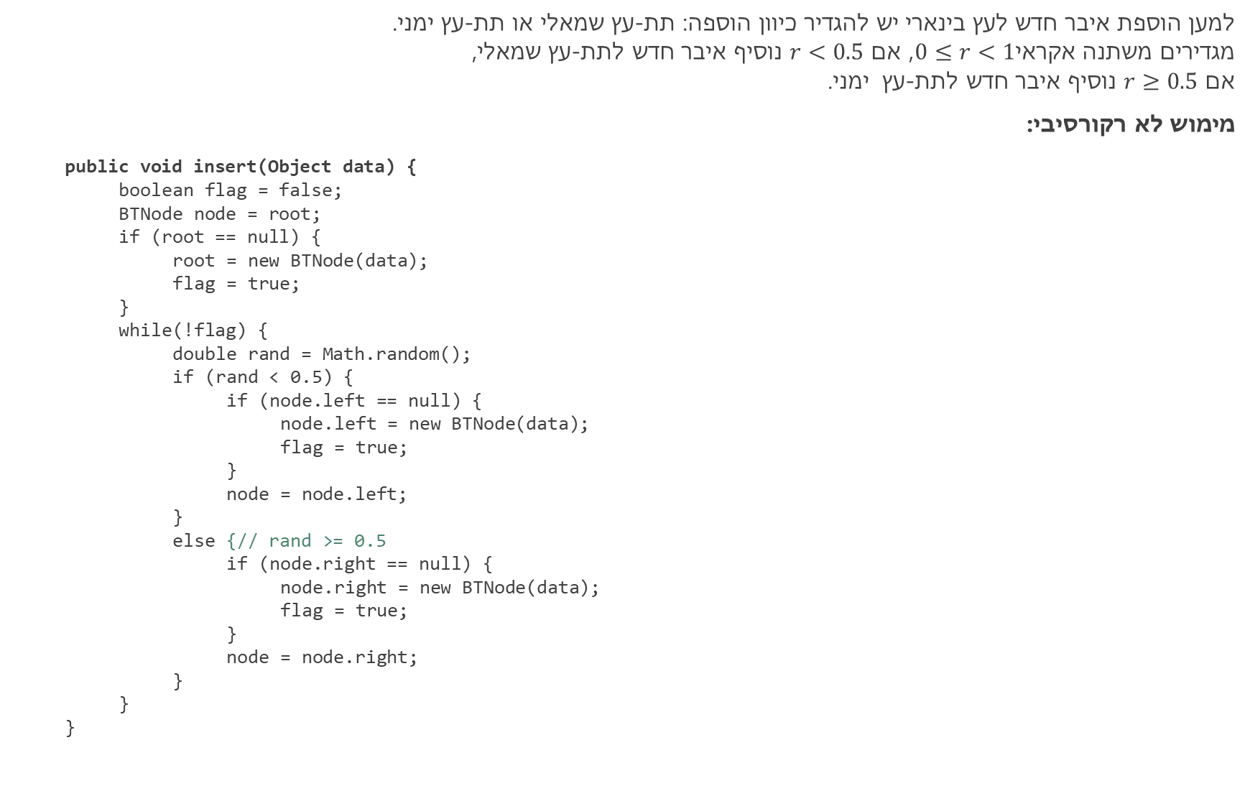
עצים בינאריים – הוספת איבר חדש, פסדו-קוד
למען הוספת איבר חדש לעץ בינארי יש להגדיר כיוון הוספה: תת-עץ שמאלי או תת-עץ ימני.
מגדירים משתנה אקראי$0≤r<1$, אם $r<0.5$ נוסיף איבר חדש לתת-עץ שמאלי,
אם $r≥0.5$ נוסיף איבר חדש לתת-עץ ימני.
מימוש לא רקורסיבי:
public void insert(Object data) {
boolean flag = false;
BTNode node = root;
if (root == null) {
root = new BTNode(data);
flag = true;
}
while(!flag) {
double rand = Math.random();
if (rand < 0.5) {
if (node.left == null) {
node.left = new BTNode(data);
flag = true;
}
node = node.left;
}
else {// rand >= 0.5
if (node.right == null) {
node.right = new BTNode(data);
flag = true;
}
node = node.right;
}
}
}

Slide 21

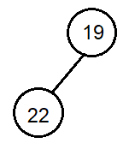
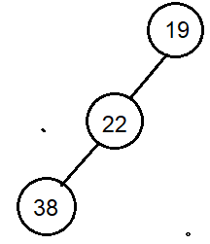
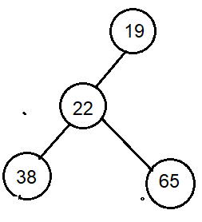
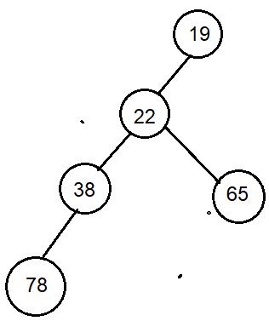
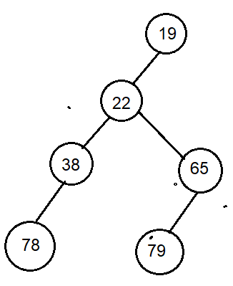
עצים בינאריים – הוספת איבר חדש, דוגמה
data=19 – root
data = 22, rand = 0.02
data = 38, rand = 0.27, 0.28,
data = 65, rand = 0.23, 0.52,
data = 78, rand = 0.26, 0.44, 0.24
data = 79, rand = 0.003, 0.53, 0.47

Slide 22
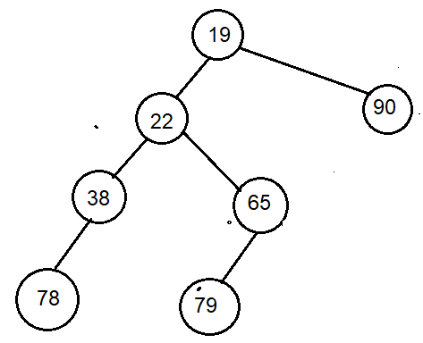
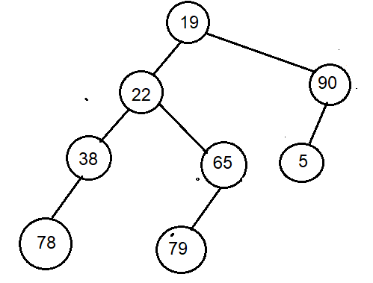
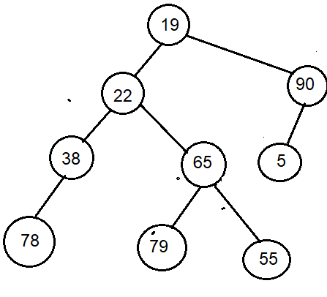
עצים בינאריים – הוספת איבר חדש, דוגמה
data = 79, rand = 0.003, 0.53, 0.47
data = 90 , rand = 0.68
data = 5 , rand = 0.76, 0.25
data = 55 , rand = 0.11, 0.67, 0.92

Slide 23

את השאלות יש לשאול בפורום הקורס
(מידע אישי – מודל)

